Slide 1
Логические основы компьютеров
§ 1. Логика и компьютер
§ 2. Логические операции
§ 3. Диаграммы
§ 4. Упрощение логических выражений
§ 5. Синтез логических выражений
§ 6. Предикаты и кванторы
§ 7. Логические элементы компьютера
§ 8. Логические задачи

Slide 2
§ 1. Логика и компьютер

Slide 3
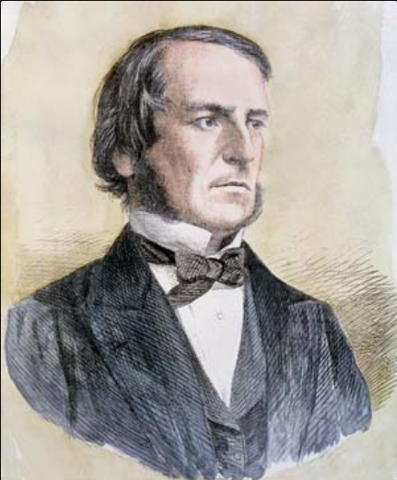
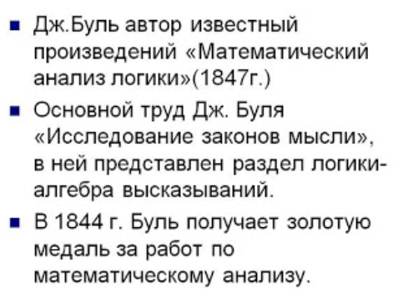
Логика, высказывания
Алгебра логики (др.греч. λογικος) – раздел математики, изучающий высказывания, рассматриваемые со стороны их логических значений (истинности или ложности) и логических операций над ними.

Slide 4
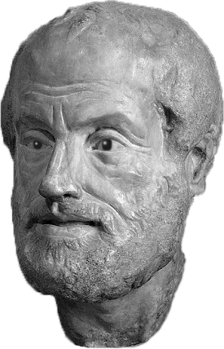
Логика, высказывания
Формальная логика отвлекается от конкретного содержания, изучает только истинность и ложность высказываний.
Аристотель
(384-322 до н.э.)
Логическое высказывание – это повествовательное предложение, относительно которого можно однозначно сказать, истинно оно или ложно.

Slide 5
Высказывание или нет?
  Сейчас идет дождь.
  Жирафы летят на север.
  История – интересный предмет.
  У квадрата – 10 сторон и все разные.
  Красиво!
  В городе N живут 2 миллиона человек.
  Который час?

Slide 6
Логика и компьютер
Предложения типа "в городе A более миллиона жителей", "у него голубые глаза" не являются высказываниями, так как для выяснения их истинности или ложности нужны дополнительные сведения: о каком конкретно городе или человеке идет речь. Такие предложения называются высказывательными формами.
Высказывательная форма — это повествовательное предложение, которое прямо или косвенно содержит хотя бы одну переменную и становится высказыванием, когда все переменные замещаются своими значениями.

Slide 7
Логика и компьютер
Алгебра логики рассматривает любое высказывание только с одной точки зрения — является ли оно истинным или ложным.
Однако, часто трудно установить истинность высказывания.
Так, например, высказывание
"площадь поверхности Индийского океана равна 75 млн кв. км"
в одной ситуации можно посчитать ложным, а в другой — истинным.
Ложным — так как указанное значение неточное и вообще не является постоянным.
Истинным — если рассматривать его как некоторое приближение, приемлемое на практике.

Slide 8
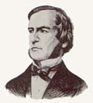
Логика и компьютер
Двоичное кодирование – все виды информации кодируются с помощью 0 и 1.
Задача – разработать оптимальные правила обработки таких данных.
Почему «логика»?
Результат выполнения операции можно представить как истинность (1) или ложность (0) некоторого высказывания.
Джордж Буль разработал основы алгебры,
в которой используются только 0 и 1
(алгебра логики, булева алгебра).

Slide 9
§ 2. Логические операции

Slide 10
Обозначение высказываний
A – Сейчас идет дождь.
B – Форточка открыта.
простые высказывания (элементарные)
!
Любое высказывание может быть ложно (0)
или истинно (1).
Составные высказывания строятся из простых с помощью логических связок (операций) «и», «или», «не», «если … то», «тогда и только тогда» и др.
A и B
A или не B
если A, то B
A тогда и только
тогда, когда B
Сейчас идет дождь и открыта форточка.
Сейчас идет дождь или форточка закрыта.
Если сейчас идет дождь, то форточка открыта.
Дождь идет тогда и только тогда, когда открыта форточка.

Slide 11
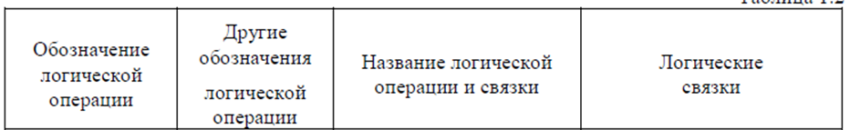
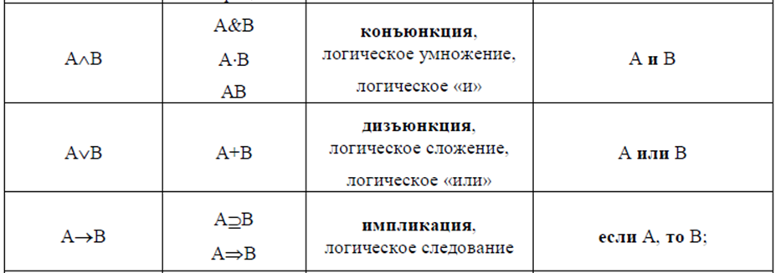
Таблица логических операций

Slide 12
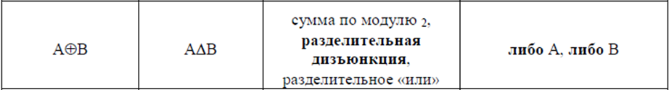
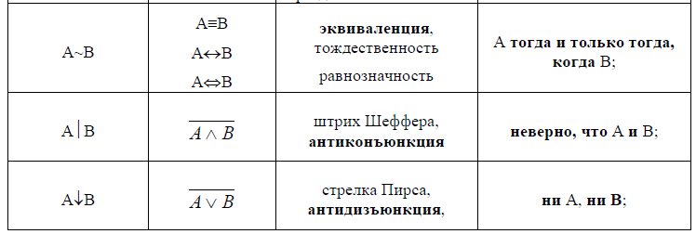
Таблица логических операций

Slide 13
Операция НЕ (инверсия)
Если высказывание A истинно, то «не А» ложно, и наоборот.
также , ,
not A (Паскаль),
! A (Си)
А | не А
0
1
таблица истинности операции НЕ
1
0
Таблица истинности логического выражения Х – это таблица, где в левой части записываются все возможные комбинации значений исходных данных, а в правой – значение выражения Х для каждой комбинации.

Slide 14

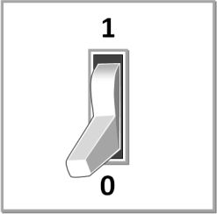
Операция И
Высказывание «A и B» истинно тогда и только тогда, когда А и B истинны одновременно.
A и B
A
B
220 В

Slide 15
Операция И (логическое умножение, конъюнкция)
также: A·B, A ∧ B,
A and B (Паскаль),
A && B (Си)
A | B | А и B
0
1
2
3
0
0
0
0
1
0
1
0
0
1
1
1
A ∧ B
конъюнкция – от лат. conjunctio — соединение

Slide 16

Операция ИЛИ (логическое сложение, дизъюнкция)
Высказывание «A или B» истинно тогда, когда истинно А или B, или оба вместе.
A или B
A
B
220 В

Slide 17
Операция ИЛИ (логическое сложение, дизъюнкция)
также: A+B, A ∨ B,
A or B (Паскаль),
A || B (Си)
A | B | А или B
0
0
0
0
1
1
1
0
1
1
1
1
дизъюнкция – от лат. disjunctio — разъединение

Slide 18
Задачи
В таблице приведены запросы к поисковому серверу. Расположите номера запросов в порядке возрастания количества страниц, которые найдет поисковый сервер по каждому запросу. Для обозначения логической операции «ИЛИ» в запросе используется символ |, а для логической операции «И» – &.
1) принтеры & сканеры & продажа
2) принтеры & продажа
3) принтеры | продажа
4) принтеры | сканеры | продажа
1 2 3 4

Slide 19
Операция «исключающее ИЛИ»
Высказывание «A ⊕ B» истинно тогда, когда истинно А или B, но не оба одновременно (то есть A ≠ B).
«Либо пан, либо пропал».
также:
A xor B (Паскаль),
A ^ B (Си)
A | B | А ⊕ B
0
0
0
0
1
1
арифметическое сложение, 1+1=2
1
0
1
остаток
1
1
0
сложение по модулю 2: А ⊕ B = (A + B) mod 2

Slide 20
Свойства операции «исключающее ИЛИ»
0
A
A ⊕ A =
(A ⊕ B) ⊕ B =
A ⊕ 0 =
A ⊕ 1 =
A
?
A | B |  |  |  | А ⊕ B
0 | 0
0 | 1
1 | 0
1 | 1
0
0
0
0
0
1
1
1
1
0
1
1
0
0
0
0

Slide 21
Импликация («если …, то …»)
Высказывание «A → B» истинно, если не исключено, что из А следует B.
A – «Работник хорошо работает».
B – «У работника хорошая зарплата».
A | B | А → B
0 | 0
0 | 1
1 | 0
1 | 1
1
1
0
1

Slide 22
Импликация («если …, то …»)
«Если Вася идет гулять, то Маша сидит дома».
A – «Вася идет гулять».
B – «Маша сидит дома».
Маша может пойти гулять
(B=0), а может и не пойти (B=1)!
A | B | А → B
0 | 0 | 1
0 | 1 | 1
1 | 0 | 0
1 | 1 | 1
?
А если Вася не идет гулять?

Slide 23
Эквивалентность («тогда и только тогда, …»)
Высказывание «A ↔ B» истинно тогда и только тогда, когда А и B равны.
A | B | А ↔ B
0 | 0 | 1
0 | 1 | 0
1 | 0 | 0
1 | 1 | 1

Slide 24
Базовый набор операций
С помощью операций И, ИЛИ и НЕ можно реализовать любую логическую операцию.
И
ИЛИ
НЕ
базовый набор операций
?
Сколько всего существует логических операции с двумя переменными?

Slide 25
Штрих Шеффера, «И-НЕ»
A | B | А | B
0 | 0 | 1
0 | 1 | 1
1 | 0 | 1
1 | 1 | 0
Базовые операции через «И-НЕ»:

Slide 26
Стрелка Пирса, «ИЛИ-НЕ»
A | B | А ↓ B
0 | 0 | 1
0 | 1 | 0
1 | 0 | 0
1 | 1 | 0
Базовые операции через «ИЛИ-НЕ»:
!
Самостоятельно…

Slide 27
§ 3. Логические элементы компьютера

Slide 28
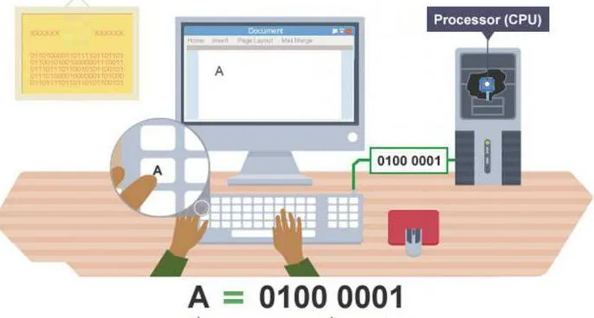
Логические элементы компьютера
Математический аппарат алгебры логики очень удобен для описания того, как функционируют аппаратные средства компьютера, поскольку основной системой счисления в компьютере является двоичная, в которой используются цифры 1 и 0, а значений логических переменных тоже два: “1” и “0”.

Slide 29
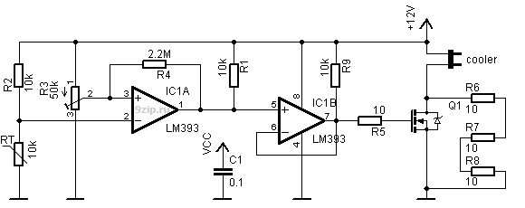
Логические элементы компьютера
Из этого следует два вывода:
одни и те же устройства компьютера могут применяться для обработки и хранения как числовой информации, представленной в двоичной системе счисления, так и логических переменных;
на этапе конструирования аппаратных средств алгебра логики позволяет значительно упростить логические функции, описывающие функционирование схем компьютера, и, следовательно, уменьшить число элементарных логических элементов, из десятков тысяч которых состоят основные узлы компьютера.
Схема управления
вентилятором в
компьютере

Slide 30

Логические элементы компьютера
Данные и команды представляются в виде двоичных последовательностей различной структуры и длины. Существуют различные физические способы кодирования двоичной информации. В электронных устройствах компьютера двоичные единицы чаще всего кодируются более высоким уровнем напряжения, чем двоичные нули (или наоборот), например:

Slide 31
Логические элементы компьютера
Логический элемент компьютера — это часть электронной логичеcкой схемы, которая реализует элементарную логическую функцию.
Логическими элементами компьютеров являются электронные схемы И, ИЛИ, НЕ, И—НЕ, ИЛИ—НЕ и другие (называемые также вентилями), а также триггер.
С помощью этих схем можно реализовать любую логическую формулу, описывающую работу устройств компьютера.
Каждый логический элемент имеет свое условное обозначение, которое выражает его логическую формулу, но не указывает на то. какая именно электронная схема в нем реализована. Это упрощает запись и понимание сложных логических схем.

Slide 32
Логические элементы компьютера
С помощью этих схем можно реализовать любую логическую функцию, описывающую работу устройств компьютера.
Обычно у вентилей бывает от двух до восьми входов и один или два выхода.
Чтобы представить два логических состояния — “1” и “0” в вентилях, соответствующие им входные и выходные сигналы имеют один из двух установленных уровней напряжения. Например, +5 вольт и 0 вольт.
Высокий уровень обычно соответствует значению “истина” (“1”), а низкий — значению “ложь” (“0”).
Каждый логический элемент имеет свое условное обозначение, которое выражает его логическую функцию, но не указывает на то, какая именно электронная схема в нем реализована. Это упрощает запись и понимание сложных логических схем

Slide 33
Логические элементы компьютера
НЕ
значок инверсии
Схема НЕ (инвертор) реализует операцию отрицания.

Slide 34
Логические элементы компьютера
И
&
Схема И реализует конъюнкцию двух или более логических значений

Slide 35
Логические элементы компьютера
ИЛИ
1
Схема ИЛИ реализует дизъюнкцию двух или более логических значений.

Slide 36
Логические элементы компьютера
И-НЕ
&
Схема И—НЕ состоит из элемента И и инвертора и осуществляет отрицание результата схемы И.

Slide 37
Логические элементы компьютера
ИЛИ-НЕ
1
Схема ИЛИ—НЕ состоит из элемента ИЛИ и инвертора и осуществляет отрицание результата схемы ИЛИ.

Slide 38
Логические элементы компьютера
Любое логическое выражение можно реализовать на элементах И-НЕ или ИЛИ-НЕ.
НЕ:
И:
&
&
&
ИЛИ:
&
&
&

Slide 39
Составление схем
последняя операция - ИЛИ
И
&
1
&
&

Slide 40
Триггер (англ. trigger – защёлка)
Триггер – это логическая схема, способная хранить 1 бит информации (1 или 0). Строится на 2-х элементах ИЛИ-НЕ или на 2-х элементах И-НЕ.
set, установка
вспомогательный
выход
1
S | R | Q |  | режим
0 | 0
0 | 1
1 | 0
1 | 1
хранение
обратные связи
0
1
сброс
1
1
0
установка 1
основной
выход
0
0
запрещен
reset, сброс

Slide 41
Триггер – таблица истинности
1
0
1
1
0
S | R | Q |  | режим
0 | 0
0 | 1
1 | 0
1 | 1
хранение
обратные связи
0
1
сброс
1
0
1
1
0
установка 1
0
0
0
запрещен
0

Slide 42
Полусумматор
Полусумматор – это логическая схема, способная складывать два одноразрядных двоичных числа.
сумма
A | B | P | S
0 | 0
0 | 1
1 | 0
1 | 1
Σ
0 0
перенос
0 1
0 1
1 0
&
1
&
?
Схема на 4-х элементах?
&

Slide 43
Сумматор
Сумматор – это логическая схема, способная складывать два одноразрядных двоичных числа с переносом из предыдущего разряда.
A | B | C | P | S
0 | 0 | 0 | 0 | 0
0 | 0 | 1 | 0 | 1
0 | 1 | 0 | 0 | 1
0 | 1 | 1 | 1 | 0
1 | 0 | 0 | 0 | 1
1 | 0 | 1 | 1 | 0
1 | 1 | 0 | 1 | 0
1 | 1 | 1 | 1 | 1
Σ
сумма
перенос
перенос

Slide 44
Многоразрядный сумматор
это логическая схема, способная складывать два
n-разрядных двоичных числа.
перенос
Σ
Σ
Σ
перенос

Slide 45
§ 3. Логические формулы

Slide 46
Формализация
Прибор имеет три датчика и может работать, если два из них исправны. Записать в виде формулы ситуацию «авария».
A – «Датчик № 1 неисправен».
B – «Датчик № 2 неисправен».
C – «Датчик № 3 неисправен».
Аварийный сигнал:
X – «Неисправны два датчика».
!
Формализация – это переход к записи на формальном языке!
X – «Неисправны датчики № 1 и № 2» или
«Неисправны датчики № 1 и № 3» или
«Неисправны датчики № 2 и № 3».
логическая формула

Slide 47
Формализация
С помощью логических переменных и символов логических операций любое высказывание можно формализовать, то есть заменить логической формулой.
В качестве примера рассмотрим высказывание "если я куплю яблоки или абрикосы, то приготовлю фруктовый пирог"
логическая формула

Slide 48
Вычисление логических выражений
1 4 2 5 3
Порядок вычислений:
скобки
НЕ
И
ИЛИ, исключающее ИЛИ
импликация
эквивалентность
+
+
•
•
•
B
C
A
B
A
С

Slide 49
Составление таблиц истинности
Согласно определению, таблица истинности логической формулы выражает соответствие между всевозможными наборами значений переменных и значениями формулы.
Для формулы, которая содержит 2 переменные, таких наборов значений переменных всего 4:
(0, 0), (0, 1), (1, 0), (1, 1).
Если формула содержит 3 переменные, то возможных наборов значений переменных 8:
(0, 0, 0), (0, 0, 1), (0, 1, 0), (0, 1, 1), (1, 0, 0), (1, 0, 1), (1, 1, 0), (1, 1, 1).
Количество наборов для формулы с четырьмя переменными равно 16 и т.д.
Удобной формой записи при нахождении значений формулы является таблица, содержащая кроме значений переменных и значений формулы также и значения промежуточных формул!

Slide 50
Составление таблиц истинности
A | B | A˄B |  | X
0 | 0
0 | 1
1 | 0
1 | 1
Выражение –
тождественно
ложное
0
1
2
3
0
1
0
0
0
0
0
1
0
1
0
0
Логические выражения могут быть:
  тождественно истинными (всегда 1, тавтология)
  тождественно ложными (всегда 0, противоречие)
  вычислимыми (зависят от исходных данных)

Slide 51
Составление таблиц истинности
Выражение –
тождественно
истинное
A | B |  | A·B |  |  | X
0 | 0
0 | 1
1 | 0
1 | 1
0
1
2
3
1
0
0
1
1
1
0
1
0
1
0
0
0
1
1
0
1
0
0
1
Логические выражения могут быть:
  тождественно истинными (всегда 1, тавтология)
  тождественно ложными (всегда 0, противоречие)
  вычислимыми (зависят от исходных данных)

Slide 52
Составление таблиц истинности
A |  | X
0
0
1
1
0
1
2
3
1
0
1
0
0
1
0
1
Т.е. формула
(двойное отрицание) равносильна А
.

Slide 53
Составление таблиц истинности
A | 1 | X
0
0
1
1
0
1
2
3
1
1
1
1
1
1
1
1
Т.е. формула
равна единице
.

Slide 54
Составление таблиц истинности
X=1 ˄ 2˄ 3
A | B | C | A˄B 1 | A˄C 2 | B˄C3 | X
0 | 0 | 0
0 | 0 | 1
0 | 1 | 0
0 | 1 | 1
1 | 0 | 0
1 | 0 | 1
1 | 1 | 0
1 | 1 | 1
0
1
2
3
4
5
6
7
0
0
0
0
0
0
0
0
0
0
0
0
0
0
1
1
0
0
0
0
0
1
0
1
1
0
0
1
1
1
1
1

Slide 55
Задачи (таблица истинности)
Символом F обозначено одно из указанных ниже логических выражений от трех аргументов: X, Y, Z. Дан фрагмент таблицы истинности выражения F. Какое выражение соответствует F?
¬X ∧ ¬Y ∧ ¬Z
X ∧ Y ∧ Z
X ∨ Y ∨ Z
¬X ∨ ¬Y ∨ ¬Z
X | Y | Z | F
1 | 0 | 0 | 1
0 | 0 | 0 | 1
1 | 1 | 1 | 0

Slide 56
Логические основы компьютеров
§ 21. Упрощение логических выражений

Slide 57
Законы алгебры логики
название | для И | для ИЛИ
двойного отрицания
исключения третьего
операции с константами
повторения
поглощения
переместительный
сочетательный
распределительный
законы де Моргана

Slide 58
Упрощение логических выражений
Шаг 1. Заменить операции ⊕→↔ на их выражения через И, ИЛИ и НЕ:
Шаг 2. Раскрыть инверсию сложных выражений по формулам де Моргана:
Шаг 3. Используя законы логики, упрощать выражение, стараясь применять закон исключения третьего.

Slide 59
Упрощение логических выражений
раскрыли →
формула де Моргана
распределительный
исключения третьего
повторения
поглощения

Slide 60
Задачи (упрощение)
Какое логическое выражение равносильно выражению
A ∧ ¬(¬B ∨ C)?
¬A ∨ ¬B ∨ ¬C
A ∧ ¬B ∧ ¬C
A ∧ B ∧ ¬C
A ∧ ¬B ∧ C

Slide 61
Логические уравнения
A=1, B=0, C=1
или
A=0, B=1, C – любое
2 решения: (0, 1, 0), (0, 1, 1)
!
Всего 3 решения!
K=1, L=1,
M и N – любые
4 решения
M=1, L=1, N=1,
K – любое
2 решения
K=1, L=1, M=0,
N – любое
2 решения
!
Всего 5 решений!

Slide 62
Логические основы компьютеров
§ 22. Синтез логических выражений

Slide 63
Синтез логических выражений
A | B | X
0 | 0 | 1
0 | 1 | 1
1 | 0 | 0
1 | 1 | 1
Шаг 1. Отметить строки в таблице, где X = 1.
Шаг 2. Для каждой из них записать логическое выражение, которое истинно только для этой строки.
Шаг 3. Сложить эти выражения и упростить результат.
распределительный
исключения третьего
исключения третьего
распределительный

Slide 64
Синтез логических выражений (2 способ)
A | B | X
0 | 0 | 1
0 | 1 | 1
1 | 0 | 0
1 | 1 | 1
Шаг 1. Отметить строки в таблице, где X = 0.
Шаг 2. Для каждой из них записать логическое выражение, которое истинно только для этой строки.
Шаг 3. Сложить эти выражения и упростить результат, который равен .
Шаг 4. Сделать инверсию.
?
Когда удобнее применять 2-ой способ?

Slide 65
Синтез логических выражений (3 способ)
A | B | X
0 | 0 | 0
0 | 1 | 1
1 | 0 | 0
1 | 1 | 1
Шаг 1. Отметить строки в таблице, где X = 0.
Шаг 2. Для каждой из них записать логическое выражение, которое ложно только для этой строки.
Шаг 3. Перемножить эти выражения и упростить результат.

Slide 66
Синтез логических выражений
A | B | C | X
0 | 0 | 0 | 1
0 | 0 | 1 | 1
0 | 1 | 0 | 1
0 | 1 | 1 | 1
1 | 0 | 0 | 0
1 | 0 | 1 | 1
1 | 1 | 0 | 0
1 | 1 | 1 | 1

Slide 67
Синтез логических выражений (2 способ)
A | B | C | X
0 | 0 | 0 | 1
0 | 0 | 1 | 1
0 | 1 | 0 | 1
0 | 1 | 1 | 1
1 | 0 | 0 | 0
1 | 0 | 1 | 1
1 | 1 | 0 | 0
1 | 1 | 1 | 1
!
3-й способ – самостоятельно.

Slide 68
Логические уравнения
Запрещены 1!
Запрещены 0!
0101
0110
0111
1001
1010
1011
1101
1110
1111
Запрещены 00** и **00!
3
3
9 решений!
пары битов:
3
01, 10, 11

Slide 69
Логические уравнения
4 переменные – всего 2⁴ = 16 вариантов
для уравнения с 1 в правой части – 9 решений
16 – 9 = 7 решений!
соседние биты одинаковые – все биты одинаковые
соседние биты разные – биты чередуются

Slide 70
Логические уравнения
«запрещена комбинация 10»
«после первой единицы все следующие биты – 1»
«все нули, потом все единицы»
Решения: 000000, 000001, 000011, 000111,
001111, 011111, 111111
Для уравнения с N переменными: N+1 решений.

Slide 71
Системы логических уравнений
7 решений
6 решений
!
Уравнения независимы!
всего 7 × 6 = 42 решения!

Slide 72
Системы логических уравнений
7 решений
6 решений
уравнение связи
X:
000000
000001
000011
000111
001111
011111
111111
Y:
00000
00001
00011
00111
01111
11111
7
7
7
7
4
4
всего 7 × 4 + 4 × 2
= 36 решений!

Slide 73
Системы логических уравнений
Замена переменных:
…
!
Биты чередуются!
Решения: Z = 010101010,
Z = 101010101

Slide 74
Системы логических уравнений
Решения: Z = 010101010,
Z = 101010101
9 битов
!
0 и 1 дают по
2 решения!
2⁹ + 2⁹ = 1024

Slide 75
Системы логических уравнений
Замена переменных:
«биты чередуются»
Решения: 010101, 101010
Ответ: 3³+3³=
54

Slide 76
Логические основы компьютеров
§ 3. Диаграммы

Slide 77
Диаграммы Венна (круги Эйлера)
A
A
A
B
B
A·B
A+B
A
A
A
B
B
B
A⊕B
A→B
A↔B

Slide 78
Диаграмма с тремя переменными
Могу
Хочу
2
3
4
6
5
7
1
8
Надо
!
Логические выражения можно упрощать!

Slide 79
Задачи
Известно количество сайтов, которых находит поисковый сервер по следующим запросам :
Сколько сайтов будет найдено по запросу
огурцы | помидоры
Запрос | Количество сайтов
огурцы | 100
помидоры | 200
огурцы & помидоры | 50

Slide 80
Задачи
A
B
N_{A|B} = N_{A}+ N_{B}
50
огурцы & помидоры
A
B
N_{A|B} = N_{A}+ N_{B} – N_{A&B}
огурцы | помидоры
огурцы
помидоры
250
100
200

Slide 81
Задачи
Известно количество сайтов, которых находит поисковый сервер по следующим запросам :
Сколько сайтов будет найдено по запросу
Динамо & Спартак & Рубин
Запрос | Количество сайтов
Динамо & Рубин | 320
Спартак & Рубин | 280
(Динамо | Спартак) & Рубин | 430
!
Общее условие с & можно отбросить !

Slide 82
Задачи
Известно количество сайтов, которых находит поисковый сервер по следующим запросам :
Сколько сайтов будет найдено по запросу
Динамо & Спартак
Запрос | Количество сайтов
Динамо | 320
Спартак | 280
Динамо | Спартак | 430
Ответ: 320 + 280 – 430 =
170

Slide 83
Задачи
Динамо
Спартак
Спартак & Рубин
= 2 + 3 = 280
2
1
3
Динамо & Рубин
= 1 + 2 = 320
(Динамо | Спартак) & Рубин
= 1 + 2 + 3 = 430
Рубин
Динамо & Спартак & Рубин
= 2
= (320 + 280) – 430 =
170

Slide 84
Задачи
Некоторый сегмент сети Интернет состоит из 1000 сайтов. Поисковый сервер в автоматическом режиме составил таблицу ключевых слов для сайтов этого сегмента. Вот ее фрагмент:
Сколько сайтов будет найдено по запросу
(принтер | сканер) & монитор
если по трем следующим запросам найдено:
принтер | сканер – 450 сайтов,
принтер & монитор – 40 сайтов
сканер & монитор – 50 сайтов.
Ключевое слово | Количество сайтов, для которых данное слово является ключевым
сканер | 200
принтер | 250
монитор | 450

Slide 85
Задачи
(принтер | сканер) & монитор = ?
450
принтер | сканер
А (сканер)
B (принтер)
0
N_{A|B} = N_{A}+ N_{B} – N_{A&B}
сканер
200
принтер
250
сканер
принтер
принтер & монитор = 40
сканер & монитор = 50
50
40
монитор
40 + 50 =
90

Slide 86
Сложная задача
Ниже приведены запросы и количество страниц, которые нашел поисковый сервер по этим запросам в некотором сегменте Интернета:
мезозой 500
кроманьонец 600
неандерталец 700
мезозой | кроманьонец 800
мезозой | неандерталец 1000
неандерталец & (мезозой | кроманьонец) 200
Сколько страниц будет найдено по запросу
кроманьонец & (мезозой | неандерталец)

Slide 87
Логические основы компьютеров
§ 23. Предикаты и кванторы

Slide 88
Предикаты
Предикат (логическая функция) – это утверждение, содержащее переменные.
Предикат-свойство – от одной переменной:
P(N) = «В городе N живут более 2 млн человек»
P(Москва) = 1
P(Якутск) = 0
Простое(x) = «x – простое число»
Спит(x) = «x всегда спит на уроке»
Предикат-отношение – от нескольких переменных:
Больше(x, y) = «x > y»
Живет(x, y) = «x живет в городе y»
Любит(x, y) = «x любит y»

Slide 89
Предикаты и кванторы
Предикаты задают множества:
Предикаты, которые всегда истинны:
для всех вещественных чисел
«Для любого допустимого x утверждение P(x) истинно»:
высказывание
квантор
Квантор – знак, обозначающий количество.
А
E
(all – все)
(exists – существует)

Slide 90
Кванторы
Какой квантор использовать?
« … моря соленые».
« … кошки серые».
« … числа чётные».
« … окуни – рыбы».
« … прямоугольники – квадраты».
« … квадраты – прямоугольники».
Истинно ли высказывание?
при
при
при
при

Slide 91
Кванторы
Дано:
A = «Все люди смертны» = 1.
B = «Сократ – человек» = 1.
Доказать:
C = «Сократ смертен» = 1.
Доказательство:
P(x) = «x – человек» Q(x) = «x – смертен»
A = 1:
при «x =Сократ»
B = 1:
по свойствам импликации
A | B | А → B
0 | 0 | 1
0 | 1 | 1
1 | 0 | 0
1 | 1 | 1
Сократ
Сократ
Сократ
Сократ

Slide 92
Несколько кванторов
Квантор связывает одну переменную:
– предикат от переменной y
– предикат от переменной x
Два квантора связывают две переменных:
– высказывание «для любого x существует y, при котором P(x,y)=1»
– высказывание «существует x, такой что при любом y верно P(x,y)=1»
Сравните два последних высказывания при:

Slide 93
Отрицание
НЕ «для любого x выполняется P(x)» ⇔
«существует x, при котором не выполняется P(x)»
НЕ «существует x, при котором выполняется P(x)» ⇔
«для любого x не выполняется P(x)»

Slide 94
Логические основы компьютеров
§ 25. Логические задачи

Slide 95
Метод рассуждений
Задача 1. Министры иностранных дел России, США и Китая обсудили за закрытыми дверями проекты договора, представленные каждой из стран. Отвечая затем на вопрос журналистов: «Чей именно проект был принят?», министры дали такие ответы:
Россия — «Проект не наш (1), проект не США (2)»;
США — «Проект не России (1), проект Китая (2)»;
Китай — «Проект не наш (1), проект России (2)».
Один из них оба раза говорил правду; второй – оба раза говорил неправду, третий один раз сказал правду, а другой раз — неправду. Кто что сказал?
проект США (?)
проект Китая (?)
проект России (?)
 | (1) | (2)
Россия
США
Китай
 | (1) | (2)
Россия
США
Китай
 | (1) | (2)
Россия
США
Китай
+
–
+
+
–
+
+
–
+
+
–
–
+
+

Slide 96
Табличный метод
Задача 2. Дочерей Василия Лоханкина зовут Даша, Анфиса и Лариса. У них разные профессии и они живут в разных городах: одна в Ростове, вторая – в Париже и третья – в Москве. Известно, что
  Даша живет не в Париже, а Лариса – не в Ростове,
  парижанка – не актриса,
  в Ростове живет певица,
  Лариса – не балерина.
Много вариантов.
Есть точные данные.
Париж | Ростов | Москва |  | Певица | Балерина | Актриса
 |  |  | Даша
 |  |  | Анфиса
 |  |  | Лариса
0
1
0
1
0
0
1
0
0
0
1
0
0
0
1
0
0
1
!
В каждой строке и в каждом столбце может быть только одна единица!

Slide 97
Использование алгебры логики
Задача 3. Следующие два высказывания истинны:
  1. Неверно, что если корабль A вышел в море, то корабль C – нет.
  2. В море вышел корабль B или корабль C, но не оба вместе.
Определить, какие корабли вышли в море.
Решение:
… если корабль A вышел в море, то корабль C – нет.
1. Неверно, что если корабль A вышел в море, то корабль C – нет.
2. В море вышел корабль B или корабль C, но не оба вместе.

Slide 98
Использование алгебры логики
Задача 4. Когда сломался компьютер, его хозяин сказал «Память не могла выйти из строя». Его сын предположил, что сгорел процессор, а винчестер исправен. Мастер по ремонту сказал, что с процессором все в порядке, а память неисправна. В результате оказалось, что двое из них сказали все верно, а третий – все неверно. Что же сломалось?
Решение:
A – неисправен процессор, B – память, C – винчестер
хозяин:
сын:
мастер:
Если ошибся хозяин:
Если ошибся сын:
Если ошибся мастер:

Slide 99
Использование алгебры логики
Задача 5. На вопрос «Кто из твоих учеников изучал логику?» учитель ответил: «Если логику изучал Андрей, то изучал и Борис. Однако неверно, что если изучал Семен, то изучал и Борис». Кто же изучал логику?
Решение:
A – логику изучал Андрей, B – Борис, C – Семен
«Если логику изучал Андрей,
то изучал и Борис».
«Неверно, что если изучал
Семен, то изучал и Борис».
1 способ:

Slide 100
Использование алгебры логики
Задача 5. На вопрос «Кто из твоих учеников изучал логику?» учитель ответил: «Если логику изучал Андрей, то изучал и Борис. Однако неверно, что если изучал Семен, то изучал и Борис». Кто же изучал логику?
Решение:
A – логику изучал Андрей, B – Борис, C – Семен
«Неверно, что если изучал
Семен, то изучал и Борис».
«Если логику изучал Андрей,
то изучал и Борис».
2 способ:
С | B | С → B
0 | 0 | 1
0 | 1 | 1
1 | 0 | 0
1 | 1 | 1
A | B | A → B
0 | 0 | 1
0 | 1 | 1
1 | 0 | 0
1 | 1 | 1

Slide 101
Использование алгебры логики
Задача 6. Суд присяжных пришел к таким выводам:
если Аськин не виновен или Баськин виновен, то виновен Сенькин
если Аськин не виновен, то Сенькин не виновен
Виновен ли Аськин?
Решение:
A – виновен Аськин, B – Баськин, C – Сенькин
«Если Аськин не виновен или Баськин
виновен, то виновен Сенькин».
«Если Аськин не виновен, то
Сенькин не виновен».
Аськин виновен

Slide 102
Использование алгебры логики
Задача 6б. Суд присяжных пришел к таким выводам:
если Аськин не виновен или Баськин виновен, то виновен Сенькин
если Аськин не виновен, то Сенькин не виновен
Виновен ли Баськин?
Решение:
A – виновен Аськин, B – Баськин, C – Сенькин
Не получили противоречия: возможно, что и виновен

Slide 103
Использование алгебры логики
Задача 6в. Суд присяжных пришел к таким выводам:
если Аськин не виновен или Баськин виновен, то виновен Сенькин
если Аськин не виновен, то Сенькин не виновен
Виновен ли Сенькин?
Решение:
A – виновен Аськин, B – Баськин, C – Сенькин
Не получили противоречия: возможно, что и виновен

